Slide 1
Projet mobile :
Tourisme médical

Slide 2
Sommaire
Le Tourisme médical
Les services
Besoins
Concurrents
Réalisation
Use case
templates de l’application
contraintes techniques

Slide 3




Le tourisme médical en France
Fournir un service médical aux étrangers
1 solution pour les hôpitaux
30 000 emplois
1 service global
2 milliards d'euros de chiffre d'affaires

Slide 4






Les besoins
mise à disposition d’interprètes
aide pour trouver un médecin
- aide pour trouver un logement
- aide pour trouver des services à la personne ( transport, restaurant...)
- aide personnalisée sur demande
aide administrative (visas…)

Slide 5
Concurrents
Conciergeries médicales :
-SudLife (http://www.sudlife.fr/conciergerie-medicale)
-Carebridges International (CBI) (http://www.carebridges.eu/nos-services/conciergerie-medicale)
-SLC (http://www.surgical-luxury-concierge.com)

Slide 6



Concurrents

Slide 7

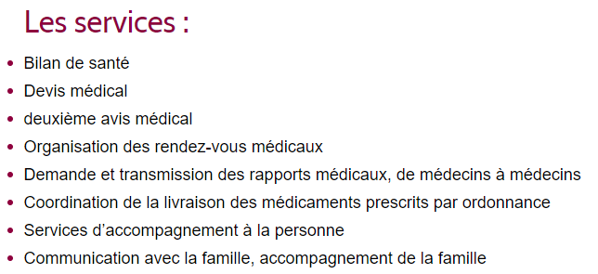
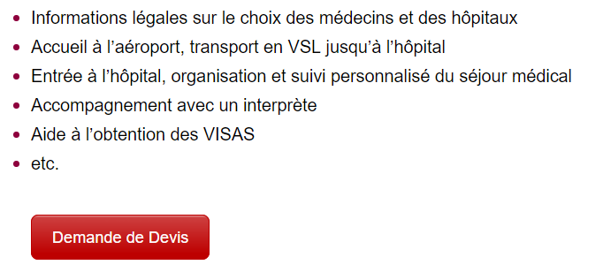

Slide 8




Notre application
Valeur ajoutée :
Mobilité
Disponibilité
Simplicité
Confiance

Slide 9
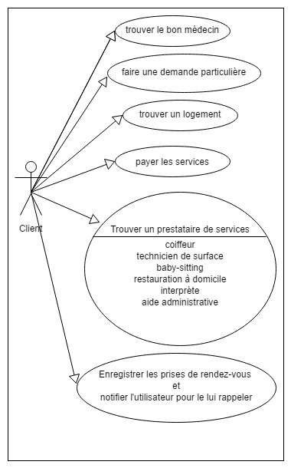
Diagramme de cas d’utilisation de l’application

Slide 10
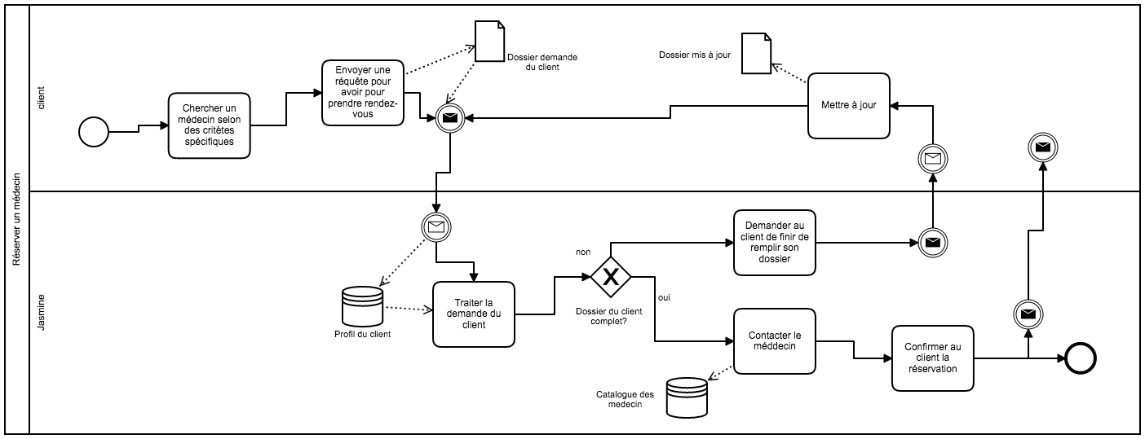
Les services proposés Réserver un médecin : usecase
bpmn clément

Slide 11
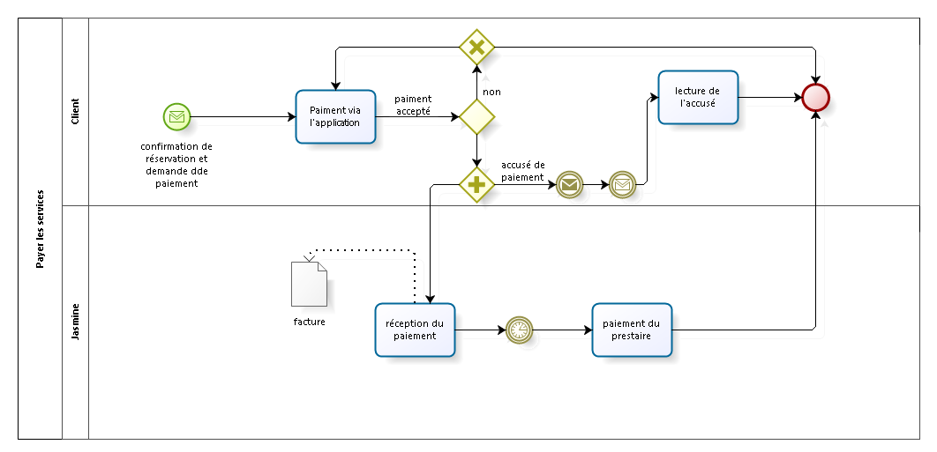
Payer les services : use case

Slide 12
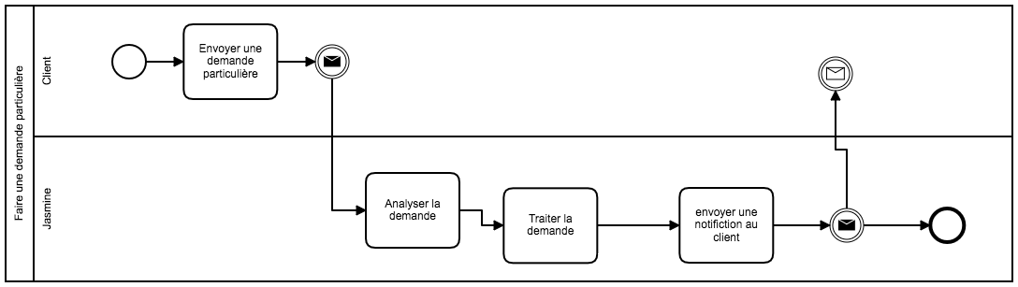
Faire une demande particulière : use case

Slide 13
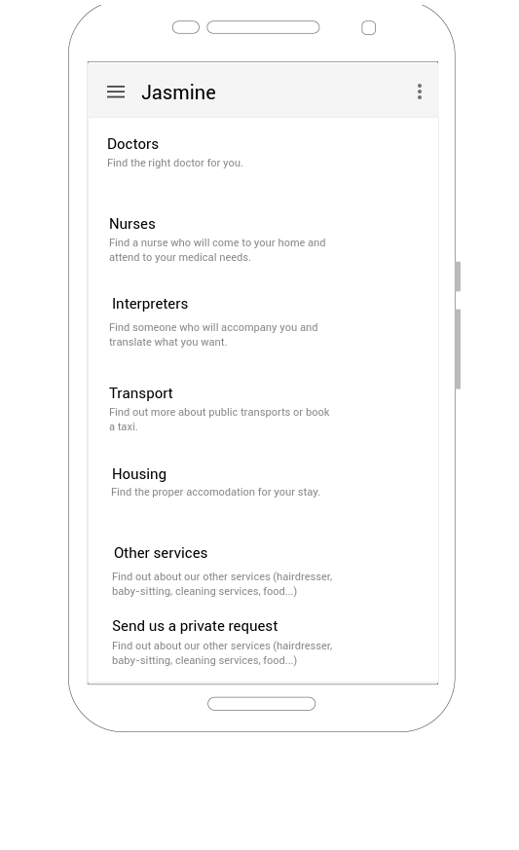
La réalisation : menu principal

Slide 14
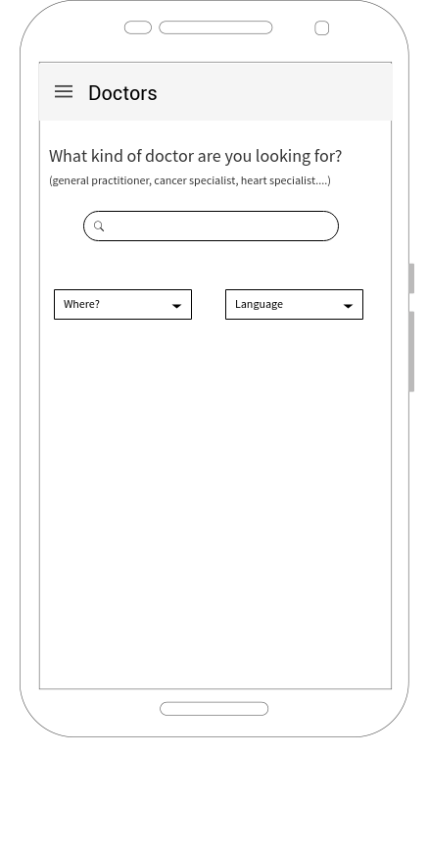
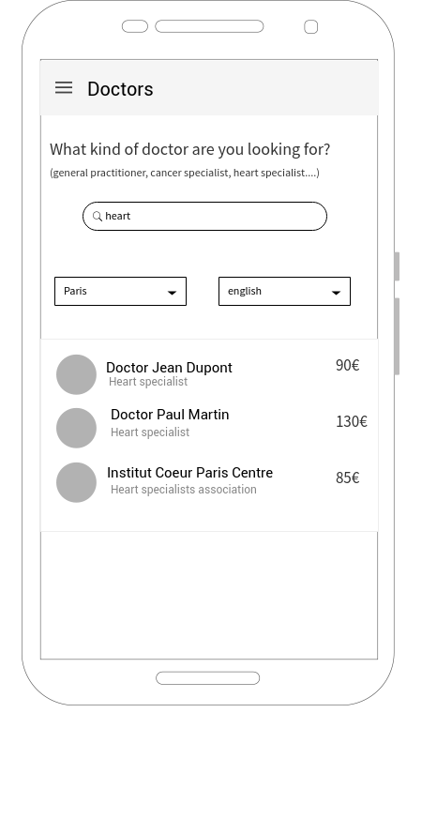
Trouver un docteur

Slide 15
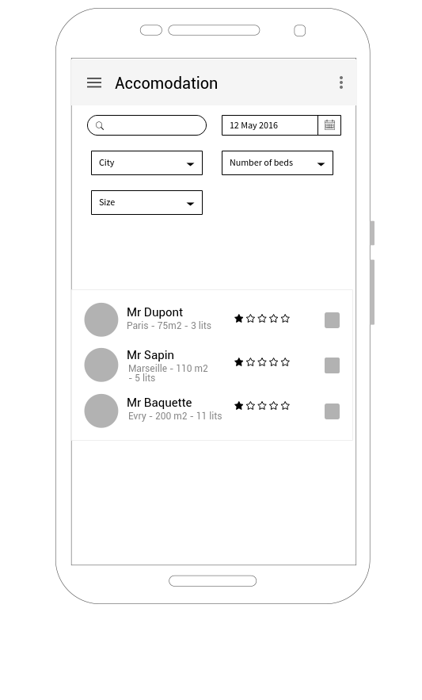
Trouver un logement

Slide 16
Données
-médecins (nom, spécialité, localisation, prix, langues, photo)
5,2 Mo/médecin avec photo, 0,2 Mo/médecin sans photo
France : 280 000 médecins donc 1,5 To pour stocker les infos de tous les médecins avec la photo.
Notes:
nom : 20 carac
prenom : 20 carac
specialité : 50 carac
localisation : 30 carac
prix : 4 chiffres : 4 carac
langues : 3 langues max, 15 carac
photo : 200px*200px
ACSII : 8 bits/carac
resultat : 5,2Mo dont 5Mo pour la photo
En conclusion : simple de nos jours

Slide 17



Contraintes techniques
Performance
Disponibilité du service
Evolutivité de l’application
Sécurité des données des utilisateurs

Slide 18
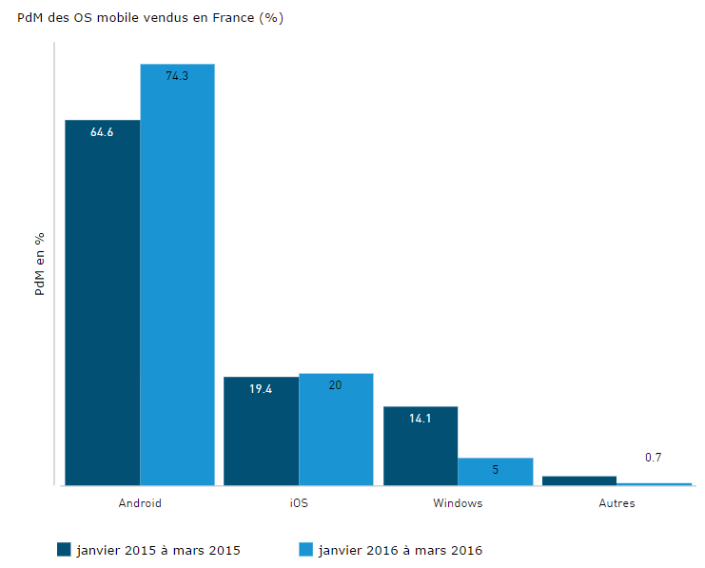
Développement de l’Application : choix de l’OS
Notes:
choix de l’os à privilégier : android

Slide 19



Développement Android
langage de programmation :
environnement de développement (gratuit)
publication gratuite

